Slide 1
Муниципальное бюджетное дошкольное образовательное учреждение детски й сад «Ромашка» «Снежные фантазии» подготовительной группы
Подготовила воспитатель :
Каташова В.М
с.Молчаново

Slide 2
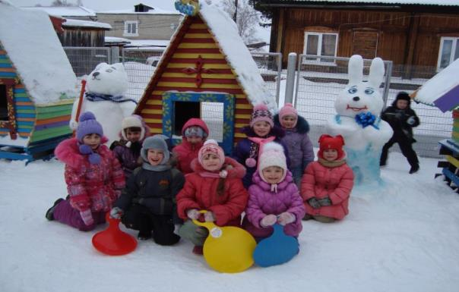
Пришла зима. Время сделать прогулки более интересными с помощью построек из снега своими руками и с помощью родителей. Задачи: * Способствовать повышению двигательной активности детей на прогулке, укрепление их здоровья и физического развития. * Развитие творческих игр. * Получение положительных эмоций. * Стимулировать интерес к Олимпийским играм

Slide 3
При оформлении зимнего участка мы учитывали:
Интересы и пожелания детей
Главное событие в стране- Олимпийские игры
Наши возможности
Чтобы постройки были прочными, безопасными, многофункциональными
Эстетичность

Slide 4
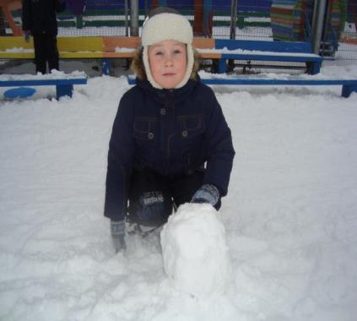
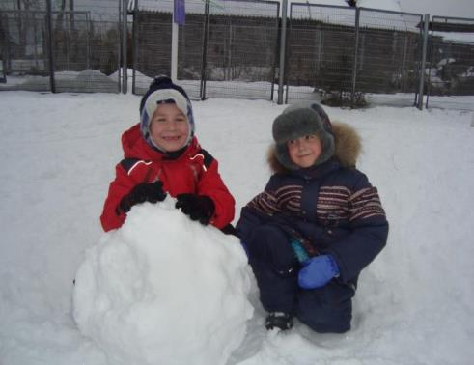
Потрудилась детвора Накатали два шара!

Slide 5
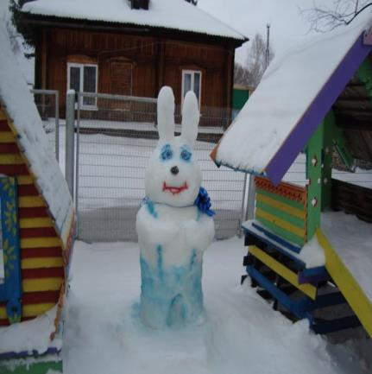
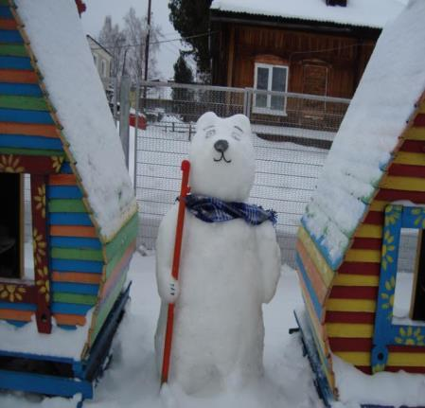
Вот какие постройки у нас получились: Талисманы Олимпийских игр – 2014 Медвежонок – молодец Спортом занимается Чтобы чемпионом стать Очень он старается!

Slide 6
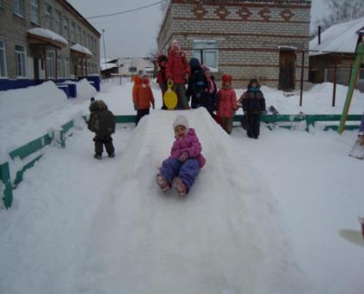
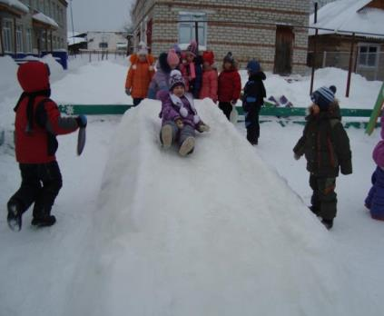
Горкой нашего участка Очень мы гордимся. На ледяночках своих Далеко умчимся! Горка – неотъемлемая часть зимних забав детей, их дружеского общения, создания бодрого, веселого настроения, получение положительных эмоций.

Slide 7
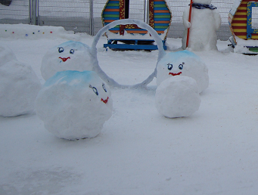
Лабиринт из веселых снежных шаров создан с целью развития у детей умения ориентироваться в пространстве, двигаясь друг за другом и поодиночке (по указанию взрослого, товарища). Обруч для пролезания.

Slide 8
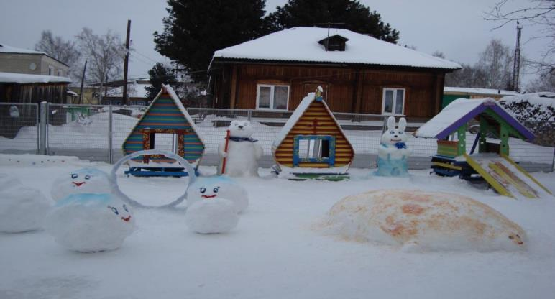
Это наша черепаха Мы сидим на ней без страха, Ползаем туда-сюда Не страшны нам холода! Дети используют черепаху в разных целях: по ней можно ползать, она очень хорошо пролита водой, и поэтому крепкая и скользкая. Через лапки можно перепрыгивать. А еще дети с удовольствием «путешествуют» на ней в своих сюжетных играх.

Slide 9
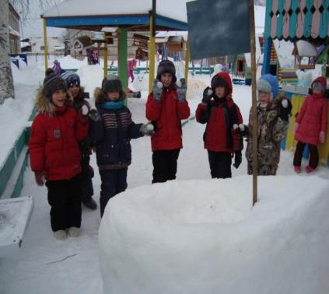
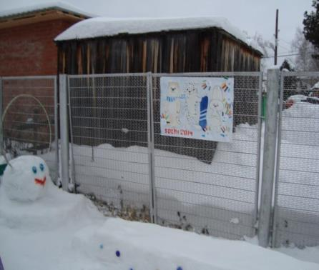
Наш кораблик предназначен для развития творческих игр и для метания в цель. Снежный вал - для выработки равновесия, спрыгивания. Обруч для метания снежных комочков.

Slide 10
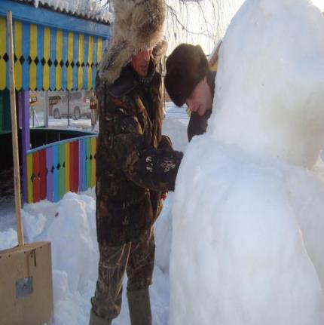
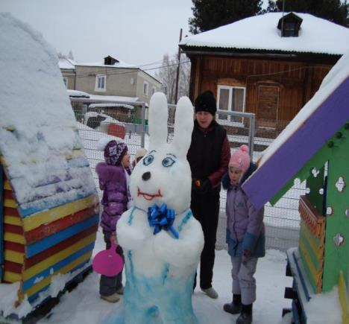
Родители - наши активные помощники!

Slide 11
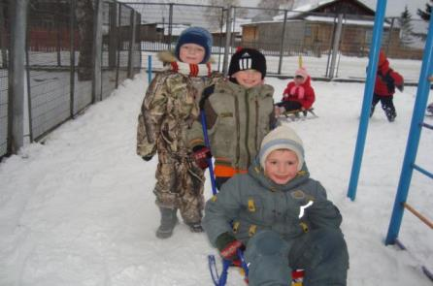
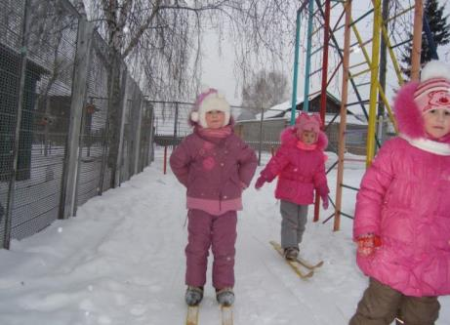
С удовольствием катаемся на лыжах и санках, устраиваем игры-эстафеты.

Slide 12
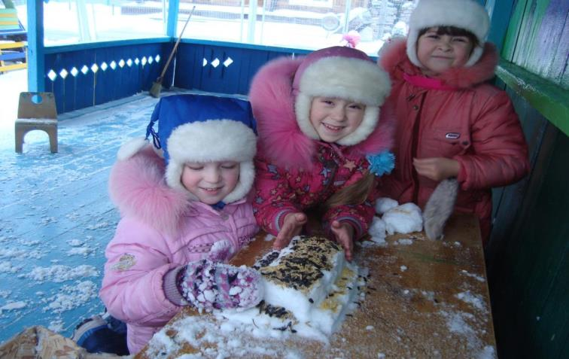
Не забываем и о птицах. Сегодня на обед «снежный» торт!

Slide 13
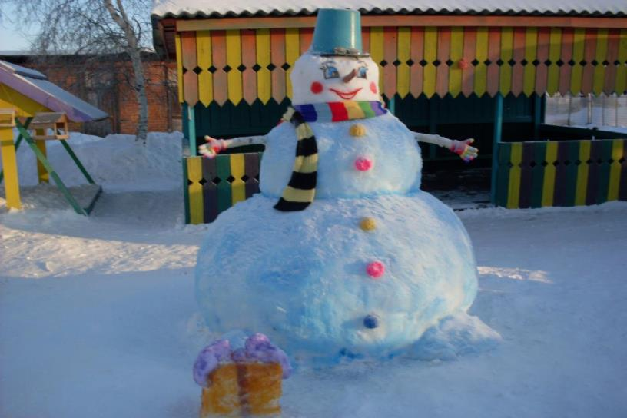
Спасибо за внимание!!!

